Slide 1
Курсовая работа по дисциплине «Программирование мобильных устройств» На тему: «Разработка мобильного приложения Language App»
Выполнила: студентка БВТ2001 Рыжкова У.С.

Slide 2



Стек технологий
Язык программирования: Java
Язык разметки: XML
Среда разработки: Android Studio

Slide 3
Результаты выполнения курсовой работы
Проект выполнен под версию Android 11 и выше. Приложение было запущено в эмуляторе с Android 11 и на личном устройстве с Android 13.
Все экраны описаны в XML файлах в соответствие с предоставленным макетом в Figma. Были реализованы SplashScreen, OnBoarding, экран выбора языка, экран логина, экраны регистрации, главный экран приложения, экраны с игрой угадай животное, экраны аудирования, экраны с практикой в словах, экран с профилем пользователя и экран смены фотографии пользователя.
Также реализована логика перехода между экранами и смена темы приложения.

Slide 4
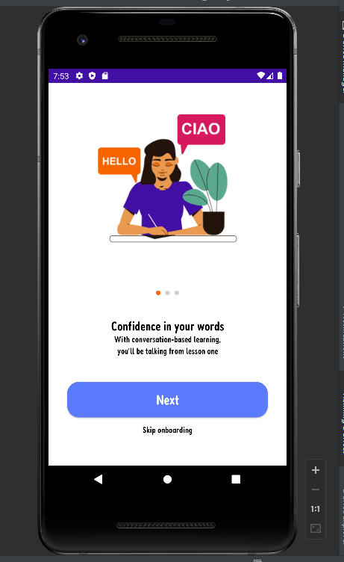
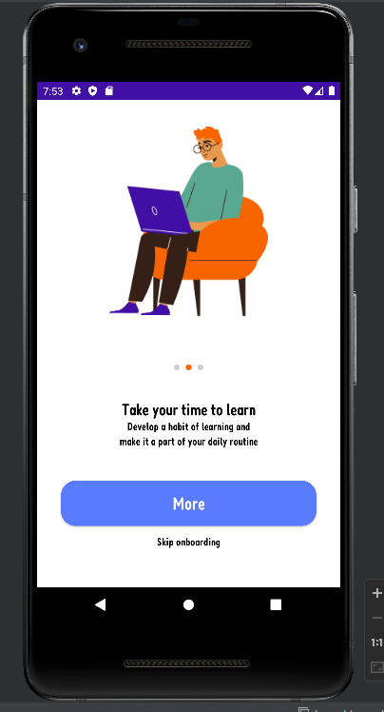
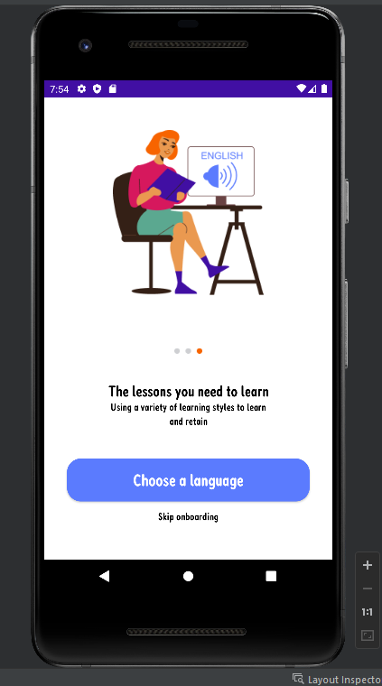
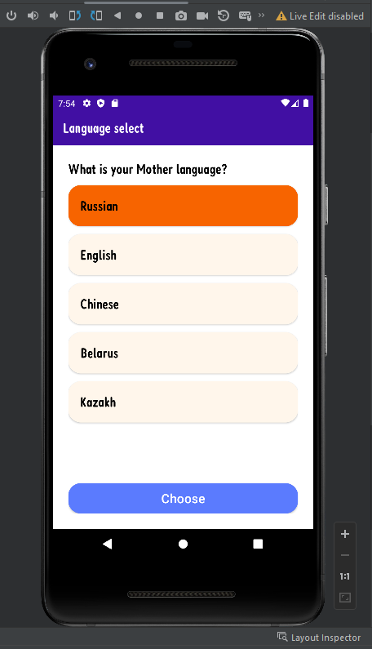
Скриншоты приложения, запущенного в эмуляторе со светлой темой.

Slide 5
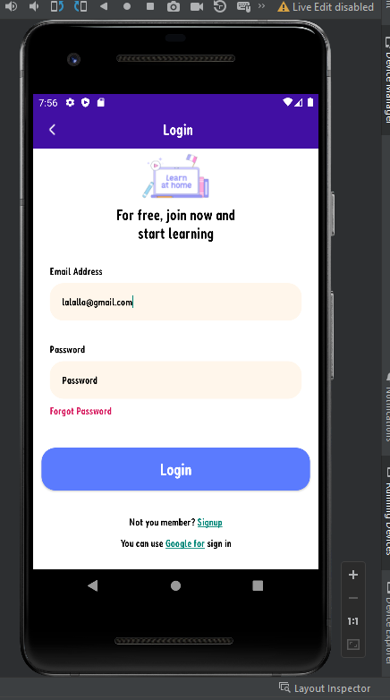
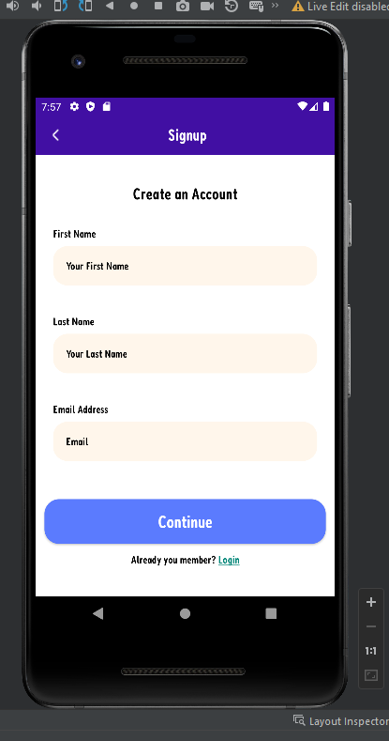
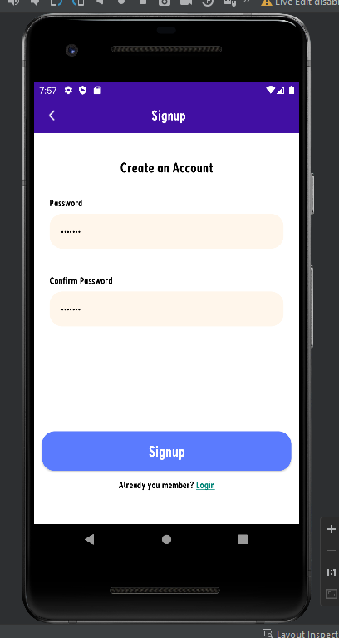
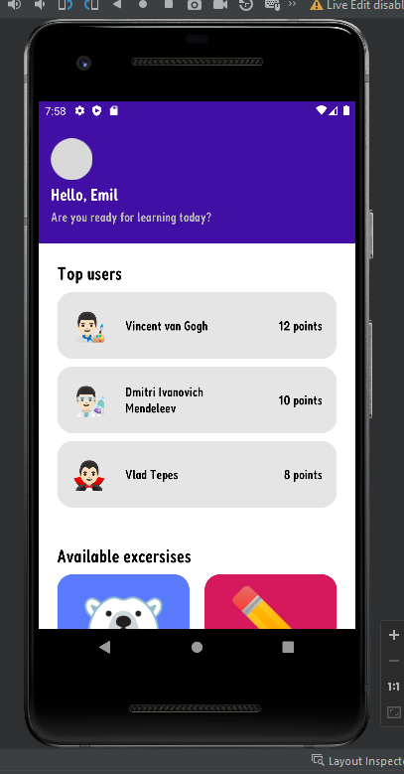
Скриншоты приложения, запущенного в эмуляторе со светлой темой.

Slide 6
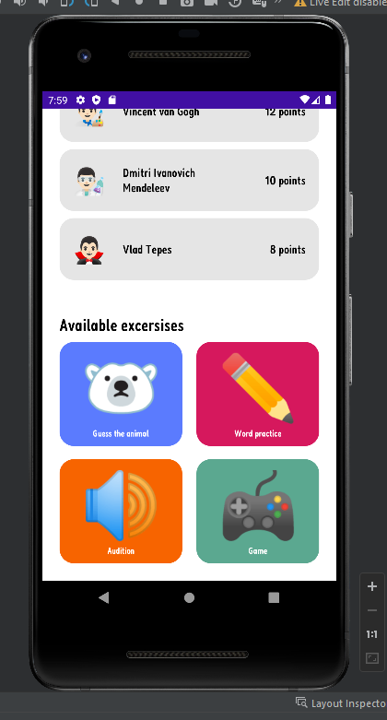
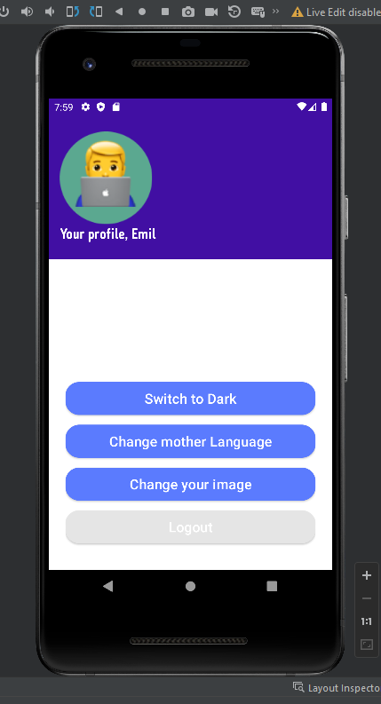
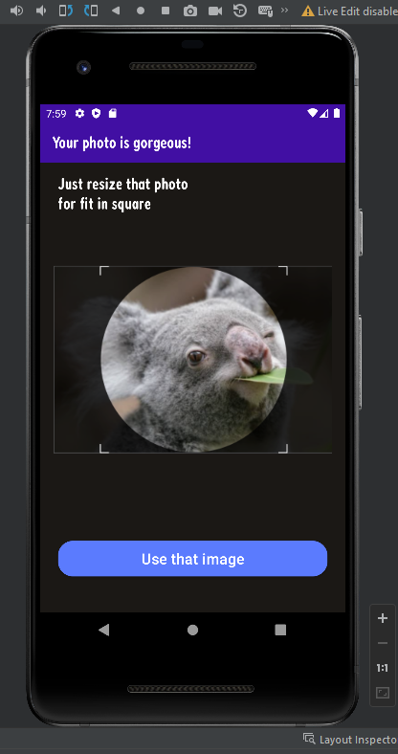
Скриншоты приложения, запущенного в эмуляторе со светлой темой.

Slide 7
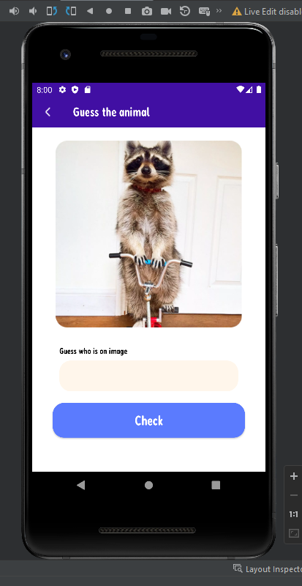
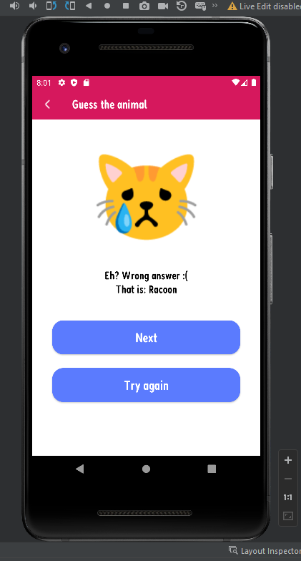
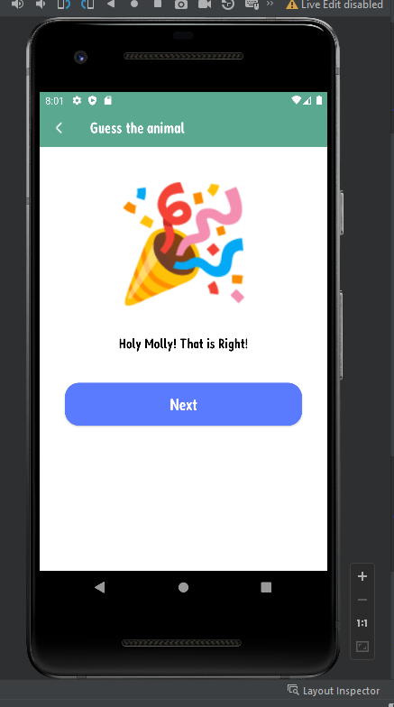
Скриншоты приложения, запущенного в эмуляторе со светлой темой.

Slide 8
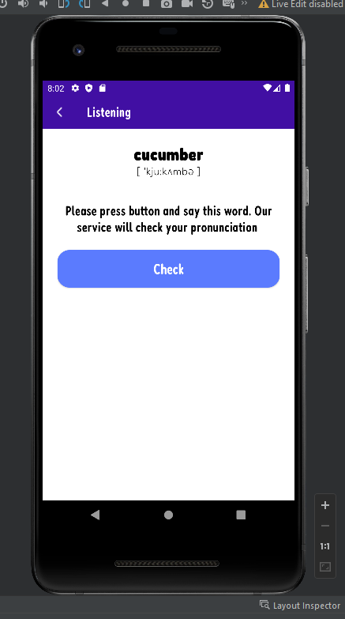
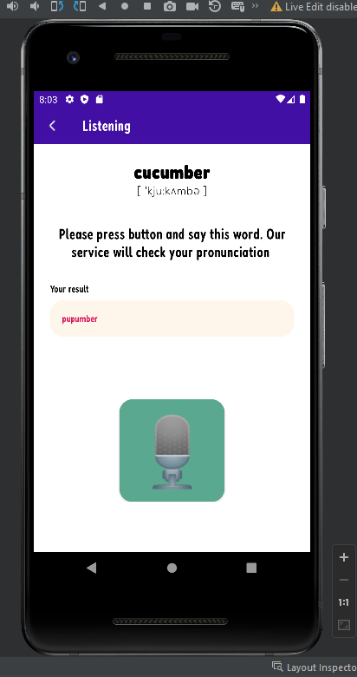
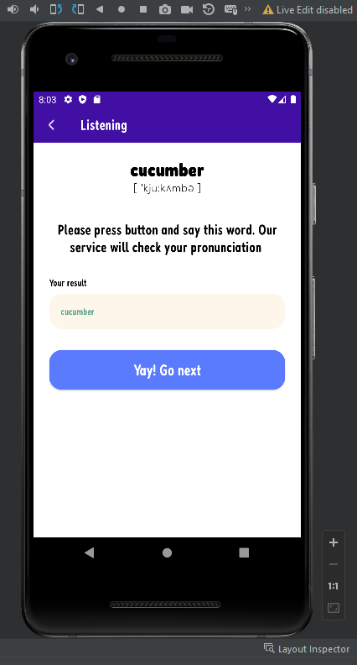
Скриншоты приложения, запущенного в эмуляторе со светлой темой.

Slide 9
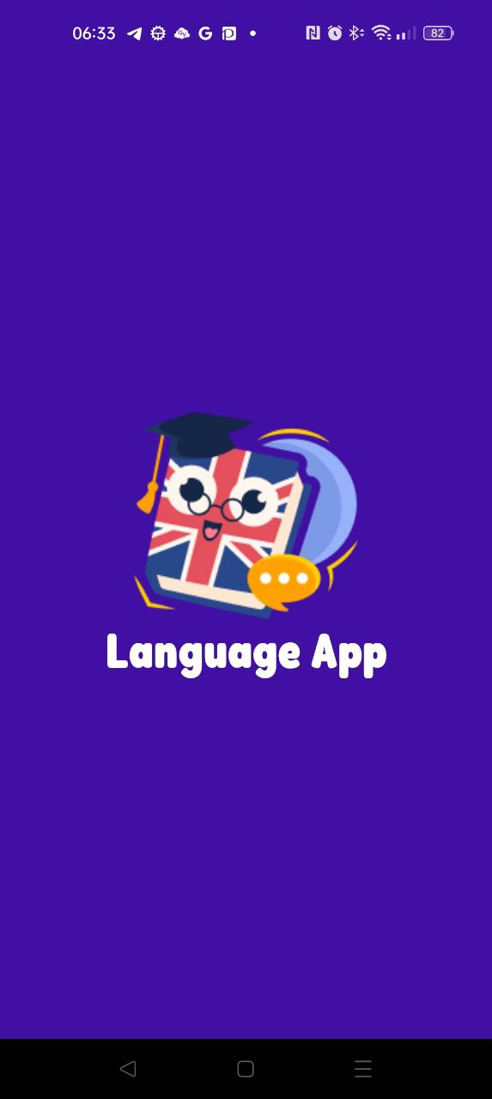
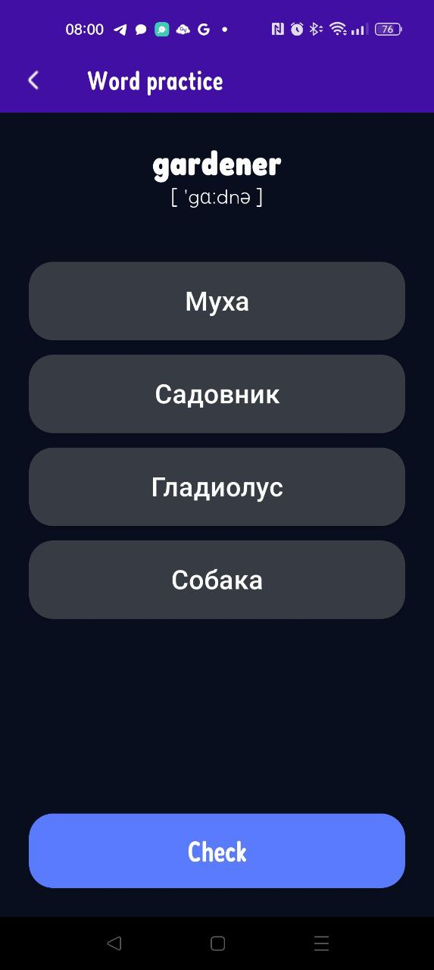
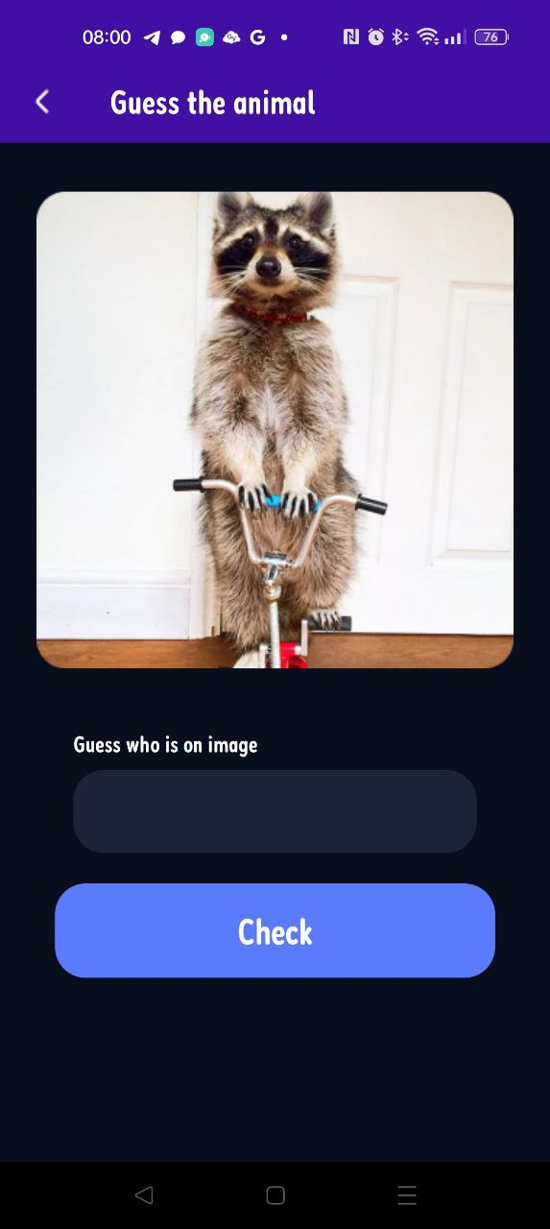
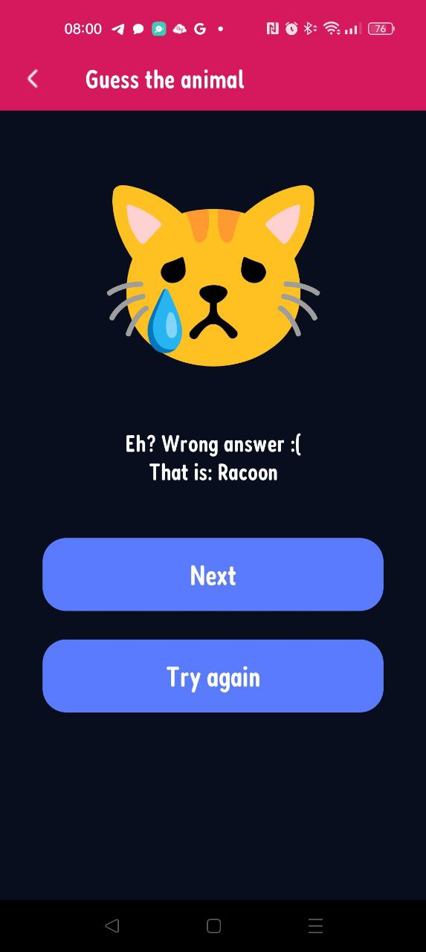
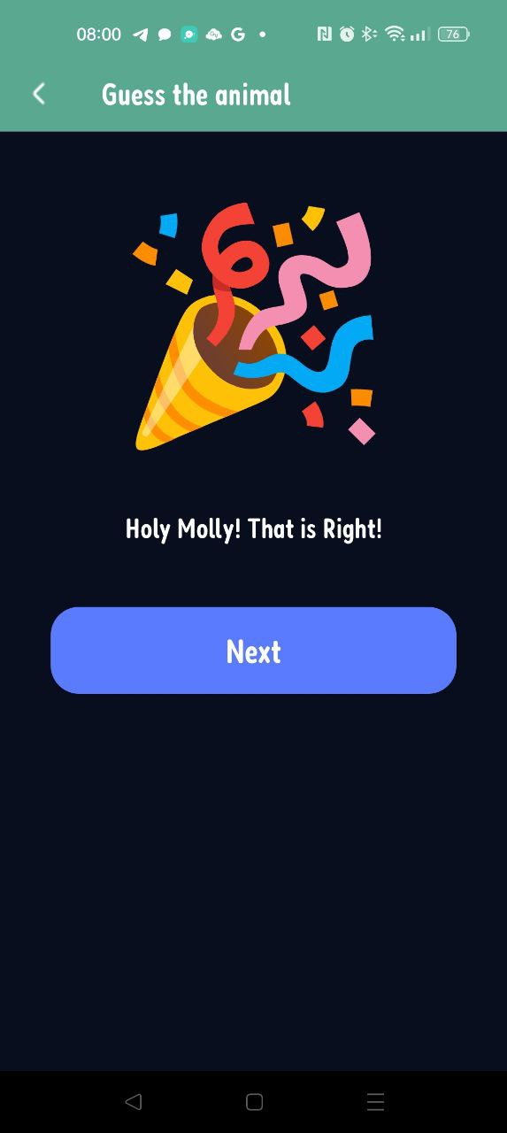
Скриншоты приложения, запущенного на личном устройстве с темной темой.

Slide 10
Спасибо за внимание!

